Slide 1
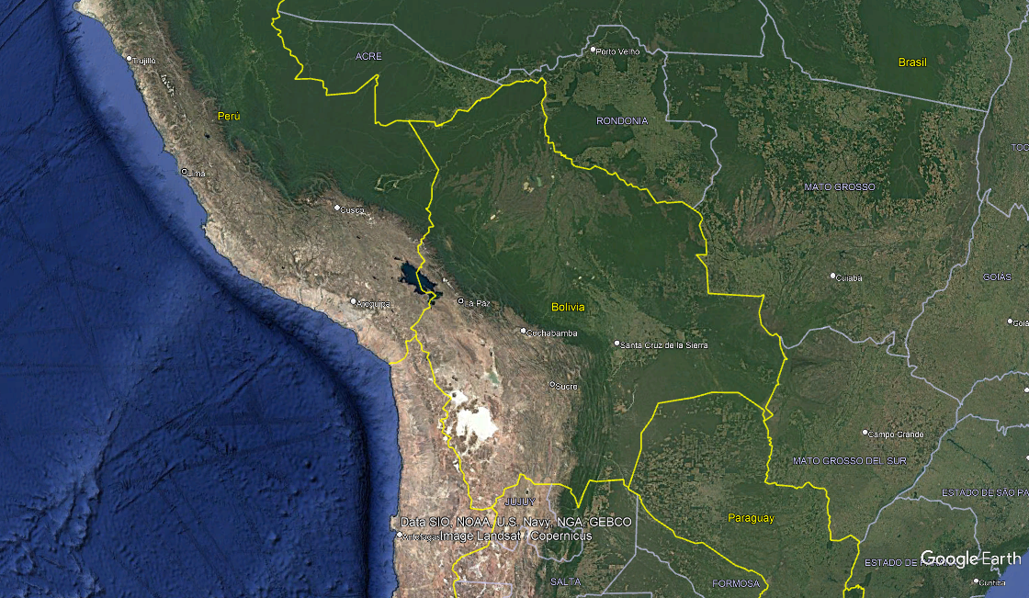

Slide 2
Litio:
Pocas reservas e insuficiente investigación científica
Firma de contratos de explotación
sobre una mesa coja
Potosí, 28 de noviembre de 2024

Slide 3
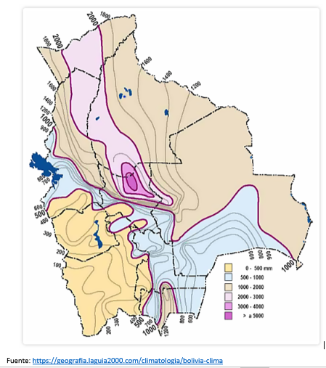
Lluvias en Bolivia

Slide 4
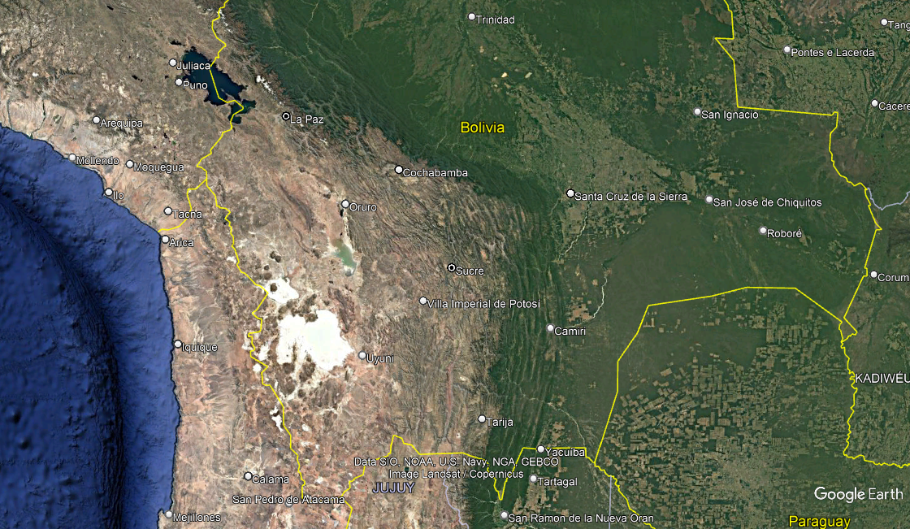

Slide 5
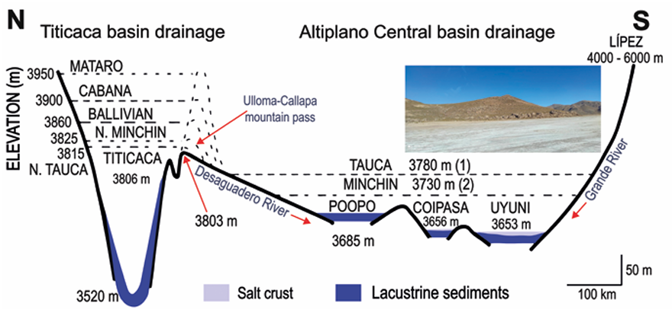
Fuente: IUGS-International Union of Geological Sciences (2024). The Second 11 IUGS Geological Heritage Sites. https://iugs-geoheritage.org/publications-dl/IUGS-SECOND-100-SITES-WEB-BOOK.pdf (p. 85).

Slide 6
La búsqueda del litio
Hay…pero no es fácil

Slide 7
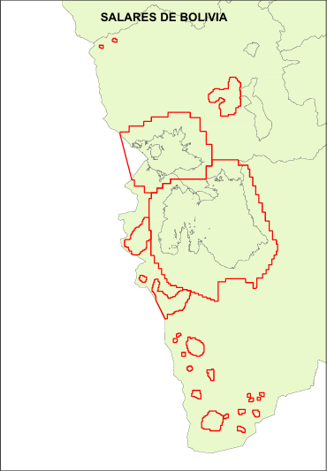
Áreas reservadas para el estado alrededor de los salares y lagunas saladas
Por el artículo 26 de la Ley N°535 de Minería y Metalurgia (2014), los siguientes salares son Áreas Reservadas para el Estado o zonas de explotación exclusiva por empresas estatales:
Uyuni, Coipasa, Chiguana, Empexa, Challviri, Pastos Grandes, Laguani, Capina, Laguna, Cañapa, Kachi, Colorada, Collpa, Lurique, Loromayu, Coruto, Busch o Kalina, Mama Khumu, Castor, Coranto, Celeste, Hedionda, Kara, Chulluncani, Hedionda Sud, Salares en Saucarí, Sajama y Sajama Sabaya.
Fuente: Jorge Campanini (2023).

Slide 8
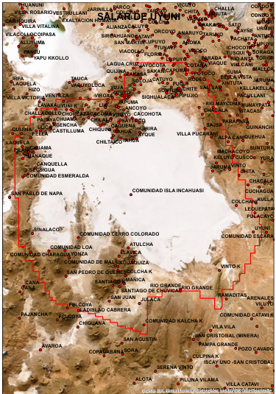
Área Reservada correspondiente al salar de Uyuni
Aproximadamente 120 comunidades dentro del Área Reservada para el Estado.
La delimitación del Área Reservada se superpone a la Tierra Comunitaria de Origen (TCO) Nor Lípez, de acuerdo con las coordenadas del Decreto Supremo N°2311 (2015).
No se han definido las condiciones de gestión territorial aplicables a la figura de Área Reservada.
Fuente: Jorge Campanini (2023).

Slide 9
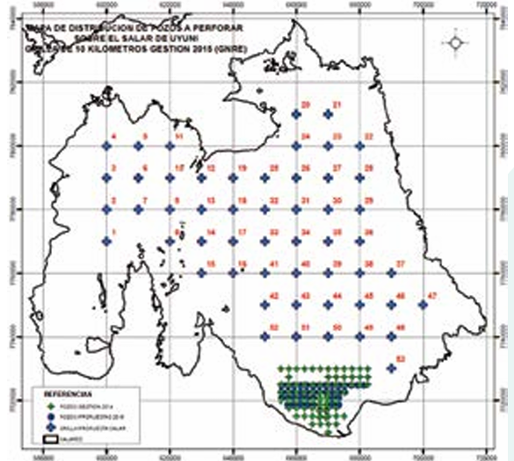
Planificación de la prospección, 2015
En 2015, en la memoria de la Gerencia Nacional de Recursos Evaporíticos (GNRE) de la Corporación Minera de Bolivia (COMIBOL) se publicó esta planificación para la perforación de pozos de prospección.
Fuente: Memoria GNRE (2015).

Slide 10
Planificación de la prospección, 2015
En 2015, en la memoria de la Gerencia Nacional de Recursos Evaporíticos (GNRE) de la Corporación Minera de Bolivia (COMIBOL) se publicó esta planificación para la perforación de pozos de prospección.
Fuente: Memoria GNRE (2015).

Slide 11
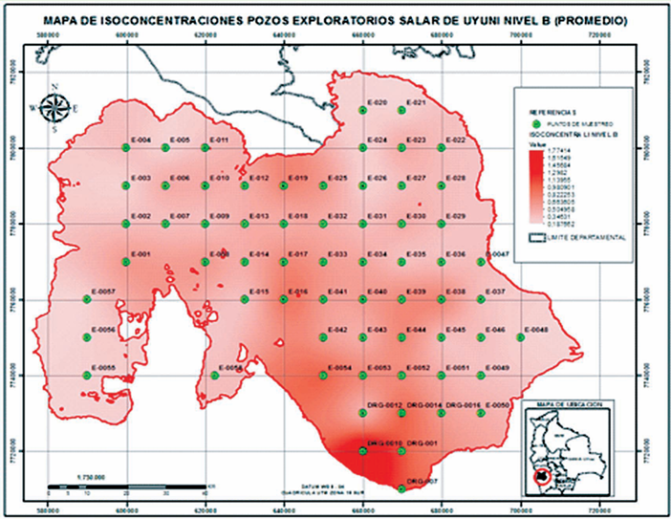
Los resultados de la prospección
Los tonos más oscuros de rojo es donde hay más litio.
La parte Sur del salar de Uyuni es la que tiene el mayor potencial para la explotación del litio.
Fuente: Memoria GNRE (2016).

Slide 12
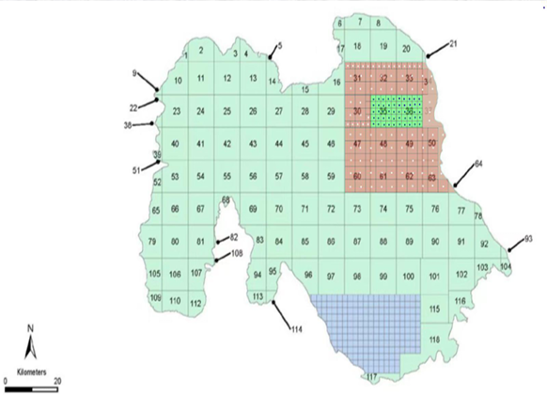
Áreas explorada por CYTIC GOUAN
YLB y CYTIC GOUAN ya anunciaron que están preparando un contrato para trabajar en el extremo Noreste del salar de Uyuni.
No todas las zonas con mayor potencial están siendo ocupadas.
El 26 de noviembre se ha firmado un contrato con Hong Kong CBC, pero no se sabe aún cuál será su ubicación dentro del salar.
Fuente: CYTIC GOUAN (2024).

Slide 13
Áreas explorada por CYTIC GOUAN
YLB y CYTIC GOUAN ya anunciaron que están preparando un contrato para trabajar en el extremo Noreste del salar de Uyuni.
No todas las zonas con mayor potencial están siendo ocupadas.
El 26 de noviembre se ha firmado un contrato con Hong Kong CBC, pero no se sabe aún cuál será su ubicación dentro del salar.
Fuente: CYTIC GOUAN (2024).

Slide 14
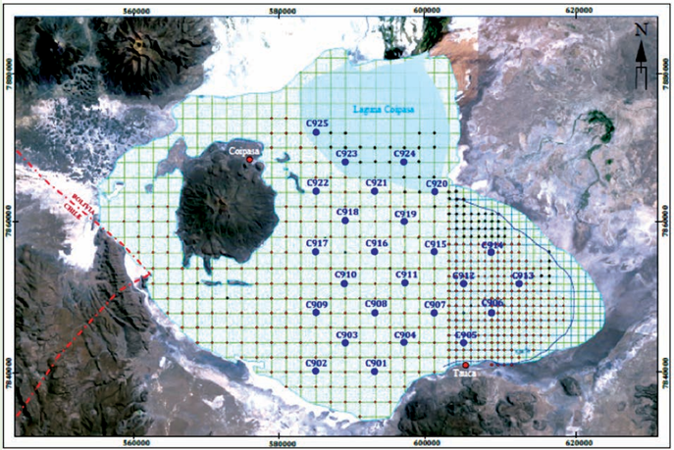
Prospección en el salar de Coipasa - Oruro
Se perforaron 25 pozos y se tomaron 612 muestras para ver dónde está el litio.
Fuente: Memoria GNRE (2016).

Slide 15
Prospección en el salar de Coipasa - Oruro
Se perforaron 25 pozos y se tomaron 612 muestras para ver dónde está el litio.
Fuente: Memoria GNRE (2016).

Slide 16
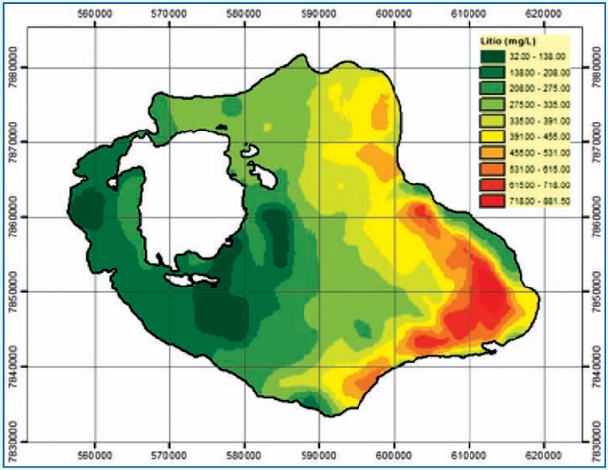
Resultados en el salar de Coipasa - Oruro
Se perforaron 25 pozos y se tomaron 612 muestras para ver dónde está el litio.
Fuente: Memoria GNRE (2016).

Slide 17
Recursos y reservas
Sin investigación y capacidades propias la dependencia crece

Slide 18
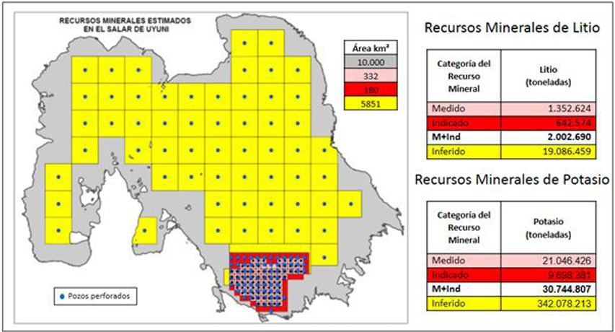
El extremo Sur del salar de Uyuni
Recursos minerales estimados
Fuente: Memoria GNRE (2018).

Slide 19
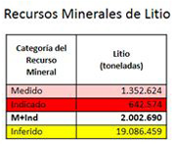
Categoría del recurso mineral
Total: 21.081.657
Medidos. Evidencia altamente confiable.
Indicados. Evidencia científica adecuada.
Inferidos. Base limitada de evidencia científica.
Fuente: Memoria GNRE (2018).

Slide 20
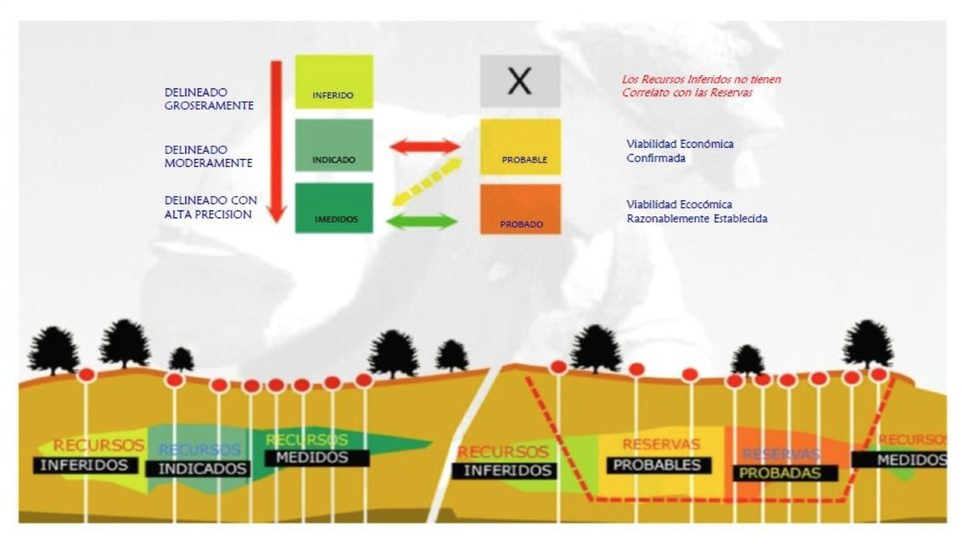
Diagrama de recursos y reservas
Fuente: https://avrconsultores.cl/

Slide 21
Categoría del recurso mineral
Total: 21.081.657
Solamente los recursos medidos e indicados pueden considerarse cercanos a reservas.
  Solamente el 10% han sido evaluados para ser explotados.
  La gran parte de los recursos existentes en el salar de Uyuni requieren de mayor investigación antes de poderlos considerar viables técnica y económicamente.
El Contrato YLB-URANIUM lo confirma.
Fuente: Memoria GNRE (2018).

Slide 22
El contrato con URANIUM
¿Dónde y por qué?

Slide 23
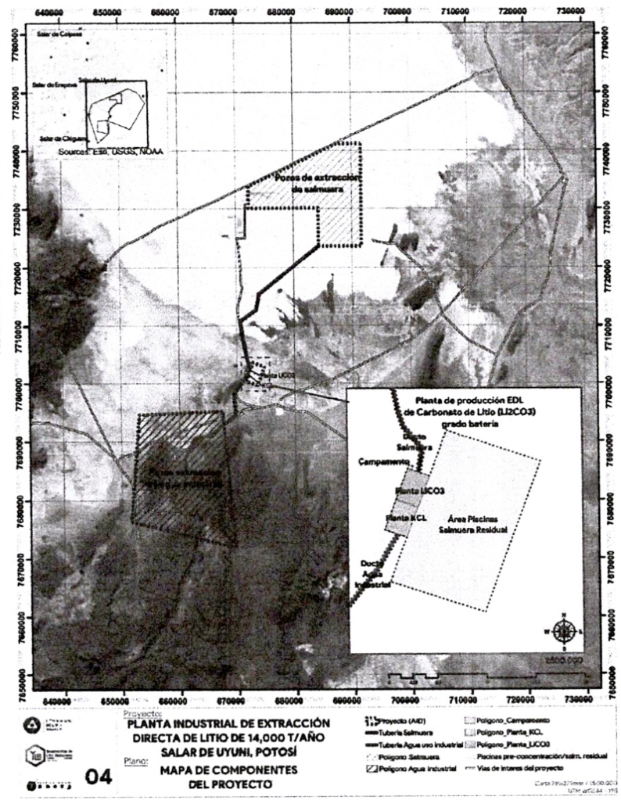
¿Dónde se explotarán salmueras y agua dulce?
Al Noreste del área de explotación de la YLB.
Tienen previsto explotar agua dulce de la microcuenca Huasa Julaca a 27km de la Planta de procesamiento.
  Utilizarán 1.184.471,00 m3/año; apenas un poco menos que la planta evaporítica de la YLB (1.208.680,00 m3/año).
Fuente: Informe Técnico YLB-GIP-0498-INF/24 (24/09/2024).

Slide 24
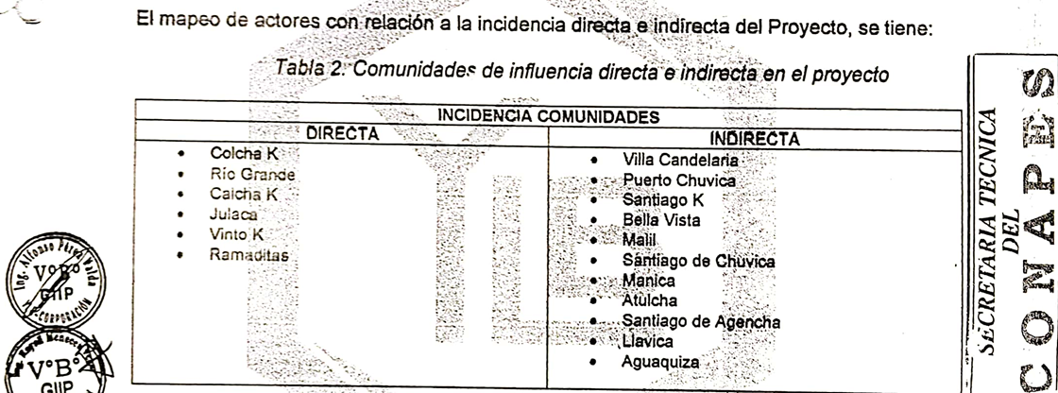
¿Qué comunidades pueden ser afectadas?
Fuente: Informe Técnico YLB-GIP-0498-INF/24 (24/09/2024).

Slide 25
La YLB no sabe…
“YLB reconoce la ausencia en el momento del diseño de los datos iniciales necesarios sobre la composición de agua…” (8.1 del Anexo Técnico).
“YLB reconoce la ausencia en el momento del diseño de los datos iniciales necesarios sobre la salmuera…” (8.2 del Anexo Técnico).
YLB no tiene la información suficiente para desarrollar proyectos
Depende de las empresas extranjeras para:
Investigar
Conocer y comprender
Construir
Explotar
No existe el “Modelo Soberano”.

Slide 26
El cambio de tecnología
Pruebas de fracaso y nuevas dudas

Slide 27
Tecnologías evaporítica (piscinas) (Solamente con Planta Piloto)
Ventajas
Desventajas
Bajo costo de operación.
Insumos químicos básicos.
Bajo consumo de energía.
¿Bajo costo de mantenimiento?
Alto riesgo de alterar el sistema hidrogeológico.
Alto consumo de agua dulce.
Grandes pérdidas de agua dulce por evaporación.
Dependencia de condiciones meteorológicas (lluvias, temperatura, radiación solar).
Procesos lentos (12-36 meses).
Baja eficiencia (12-30%).
No apto para salmueras con alto contenido de otros minerales.
Grandes volúmenes de residuos sólidos industriales.

Slide 28
Tecnologías evaporítica (piscinas) (Solamente con Planta Piloto)
Ventajas
Desventajas
Bajo costo de operación.
Insumos químicos básicos.
Bajo consumo de energía.
¿Bajo costo de mantenimiento?
Alto riesgo de alterar el sistema hidrogeológico.
Alto consumo de agua dulce.
Grandes pérdidas de agua dulce por evaporación.
Dependencia de condiciones meteorológicas (lluvias, temperatura, radiación solar).
Procesos lentos (12-36 meses).
Baja eficiencia (12-30%).
No apto para salmueras con alto contenido de otros minerales.
Grandes volúmenes de residuos sólidos industriales.
Precaución

Slide 29
Extracción Directa de Litio (EDL)
¿Qué sabemos y qué no?

Slide 30
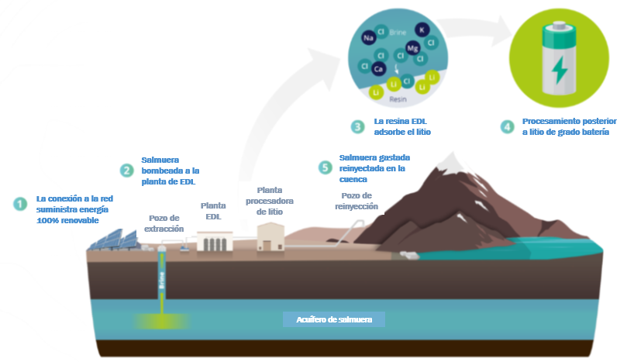
Extracción directa de litio (EDL)
Fuente: Adaptado de Clean Tech Lithium. https://ctlithium.com/es/about/direct-lithium-extraction/

Slide 31
Tecnologías de extracción directa (EDL)
Ventajas
Desventajas
Sin pérdida de agua por evaporación.
Apta para salmueras con alto contenido de otros minerales.
Alta eficiencia (Mayor al 80%).
No depende de las condiciones meteorológicas.
Procesos muy rápidos (De meses a horas).
¿Bajo consumo de agua dulce?
¿Bajo consumo de energía?
¿Bajo costo de mantenimiento?
Muy alto riesgo de alterar el sistema hidrogeológico.
Rápida generación de grandes volúmenes de salmueras residuales.
Alto costo de inversión.
¿Es obligatoria la reinyección de salmueras residuales?
¿Alto riesgo de toxicidad (insumos y materiales en desuso, salmueras contaminadas)?
¿Alto costo de insumos?
¿Alto consumo de agua dulce?
¿Alto consumo de energía?
¿Alto costo de mantenimiento?

Slide 32
Tecnologías de extracción directa (EDL)
Ventajas
Desventajas
Sin pérdida de agua por evaporación.
Apta para salmueras con alto contenido de otros minerales.
Alta eficiencia (Mayor al 80%).
No depende de las condiciones meteorológicas.
Procesos muy rápidos (De meses a horas).
¿Bajo consumo de agua dulce?
¿Bajo consumo de energía?
¿Bajo costo de mantenimiento?
Muy alto riesgo de alterar el sistema hidrogeológico.
Rápida generación de grandes volúmenes de salmueras residuales.
Alto costo de inversión.
¿Es obligatoria la reinyección de salmueras residuales?
¿Alto riesgo de toxicidad (insumos y materiales en desuso, salmueras contaminadas)?
¿Alto costo de insumos?
¿Alto consumo de agua dulce?
¿Alto consumo de energía?
¿Alto costo de mantenimiento?

Slide 33
Tecnologías de extracción directa (EDL)
Ventajas
Desventajas
Sin pérdida de agua por evaporación.
Apta para salmueras con alto contenido de otros minerales.
Alta eficiencia (Mayor al 80%).
No depende de las condiciones meteorológicas.
Procesos muy rápidos (De meses a horas).
¿Bajo consumo de agua dulce?
¿Bajo consumo de energía?
¿Bajo costo de mantenimiento?
Muy alto riesgo de alterar el sistema hidrogeológico.
Rápida generación de grandes volúmenes de salmueras residuales.
Alto costo de inversión.
¿Es obligatoria la reinyección de salmueras residuales?
¿Alto riesgo de toxicidad (insumos y materiales en desuso, salmueras contaminadas)?
¿Alto costo de insumos?
¿Alto consumo de agua dulce?
¿Alto consumo de energía?
¿Alto costo de mantenimiento?
Precaución

Slide 34
La reinyección en el Contrato YLB-URANIUM
La reinyección de salmueras residuales no se menciona en ninguno de los documentos de justificación del contrato.
Tampoco se menciona en el documento principal del Contrato.
La reinyección de salmueras residuales se menciona apenas en el Anexo 1 – Técnico, apartado 9, como un componente más de la propuesta.
Se presentan estimaciones de la demanda de salmueras, de agua dulce, pero no de la cantidad de salmueras residuales que se generarían ¿Cuál es el verdadero dominio sobre la tecnología de extracción directa de litio (EDL) que se pretende aplicar?

Slide 35
Reinyección de salmueras residuales
El principio de precaución

Slide 36
¿Qué es la reinyección geológica?
Es una tecnología que utiliza pozos para colocar fluidos bajo tierra en formaciones geológicas porosas.
Estas formaciones subterráneas pueden variar desde arenisca o piedra caliza profunda, hasta una capa de suelo poco profunda.
Los fluidos inyectados pueden incluir agua, aguas residuales, salmuera (agua salada) o agua mezclada con productos químicos
(EPA-Environmental Protection Agency, 2024. https://www.epa.gov/uic/general-information-about-injection-wells ).

Slide 37
¿Cuáles son las condiciones fundamentales de la reinyección geológica?
Que exista una formación permeable capaz de admitir el residuo (permeable y transmisiva) – Saber que hay espacio.
Que exista una formación impermeable que mantiene el residuo confinado el tiempo suficiente hasta su inocuidad – Saber que estará aislado.
Que las condiciones de ambas formaciones mencionadas no cambian con el desarrollo de la operación – Saber que la química es estable.
Que la operación no pone en riesgo otros recursos más importantes. Por ejemplo, agua dulce – Saber que no es un peligro.
(Ramos Gonzales, s.f. https://www.researchgate.net/publication/39425086_Posibilidades_de_aplicacion_de_la_inyeccion_mediante_sondeos_profundos_a_la_gestion_de_salmuera_de_rechazo_de_plantas_desaladoras_en_Espana ).

Slide 38
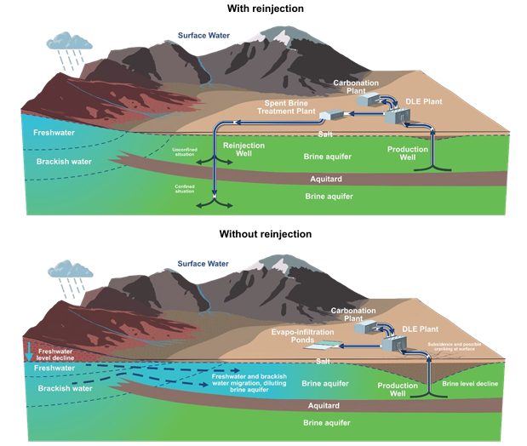
Con reinyección
Agua superficial
Planta de carbonatación
Planta EDL
Planta de tratamiento de salmuera residual
Agua dulce
Pozo de reinyección
Costra salina
Circulación libre
Pozo de explotación
Agua salobre
Acuífero salino
Sin circulación
Acuitardo
Acuífero salino
Sin reinyección
Agua superficial
Fuente: ZELANDES & SUMMIT NANOTECH, 2024. https://www.zelandez.com/resources/recycling-brine-for-a-greener-future/
Planta de carbonatación
Planta EDL
Estanques de evaporación e infiltración
Hundimiento y posible agrietamiento en la superficie
Declinación del nivel del agua dulce
Costra salina
Agua dulce
Migración de agua dulce y salobre diluye la salmuera
Acuífero salino
Pozo de explotación
Declinación del nivel de la salmuera
Agua salobre
Acuitardo
Acuífero salino

Slide 39
¿Qué es necesario saber?
¿Cómo se mueven las aguas subterráneas?
Tener un modelo geológico / hidro-estratigráfico ¿Cómo se mueve el agua entre las capas profundas de la tierra?
¿Cómo pueden cambiar la química de la salmuera en contacto con los elementos químicos presentes en las capas profundas de la tierra?
(ZELANDES & SUMMIT NANOTECH, 2024. https://www.zelandez.com/resources/recycling-brine-for-a-greener-future/ ).

Slide 40
¿Qué es necesario planificar?
El tratamiento que necesitan las salmueras antes de ser reinyectadas.
El diseño adecuado del sistema de reinyección (presión, ritmo, química, volúmenes).
Diseñar un sistema de monitoreo de los procesos de reinyección, del estado de los espacios receptores y el estado de los reservorios de agua dulce que se pretende proteger.
(ZELANDES & SUMMIT NANOTECH, 2024. https://www.zelandez.com/resources/recycling-brine-for-a-greener-future/ ).

Slide 41
¿Qué deberíamos hacer participativamente?
Proporcionar información completa, transparente y comprensible.
Coordinar el asesoramiento permanente de la comunidad científica y las instituciones públicas y privadas especializadas.
Desarrollar normativa que garantice la protección del Derecho Humano al Agua, la protección del agua para la vida y de las aguas fósiles, de acuerdo con los mandatos constitucionales en sus artículos 16, 374 y 375.

Slide 42
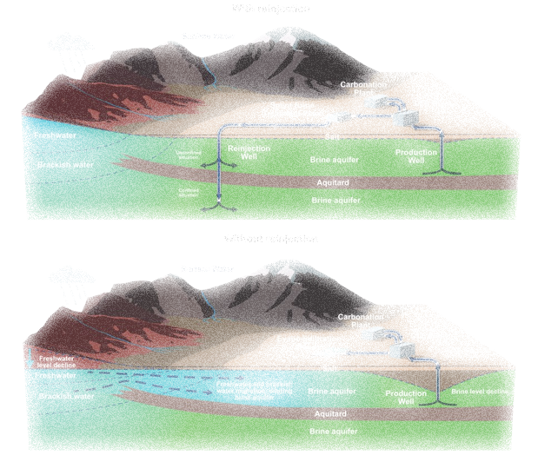
Con reinyección
Agua superficial
Planta de carbonatación
Planta EDL
Planta de tratamiento de salmuera residual
Agua dulce
Pozo de reinyección
Costra salina
Circulación libre
Pozo de explotación
Agua salobre
Acuífero salino
Acuitardo
Si es un proceso tan complejo ¿Por qué la reinyección tiene categoría 3 para la otorgación de la Licencia Ambiental?
Sin circulación
Acuífero salino
Sin reinyección
Agua superficial
Fuente: ZELANDES & SUMMIT NANOTECH, 2024. https://www.zelandez.com/resources/recycling-brine-for-a-greener-future/
Planta de carbonatación
Planta EDL
Estanques de evaporación e infiltración
Hundimiento y posible agrietamiento en la superficie
Declinación del nivel del agua dulce
Costra salina
Agua dulce
Migración de agua dulce y salobre diluye la salmuera
Acuífero salino
Pozo de explotación
Declinación del nivel de la salmuera
Agua salobre
Acuitardo
Acuífero salino

Slide 43
Error y prisa no riman, pero juntos caminan.
Todo está interconectado

Slide 44
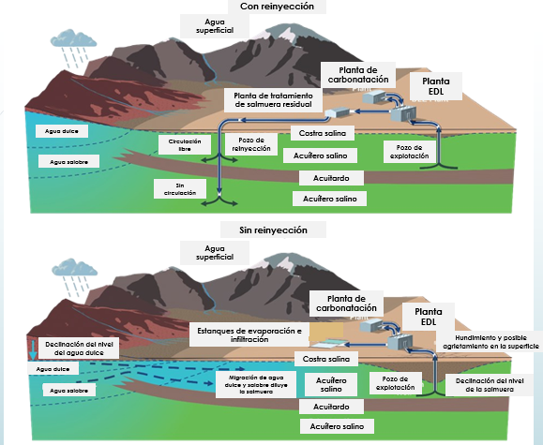
Investigación de partida

Slide 45
La investigación necesaria
¿Cuánto llueve? ¿Cuánta agua superficial está disponible?
¿Cuánta agua subterránea dulce tenemos? ¿Dónde está?
¿Cuánta agua salobre hay bajo tierra?
¿Cuántas salmueras tenemos?
¿Cómo se relacionan entre sí?

Slide 46
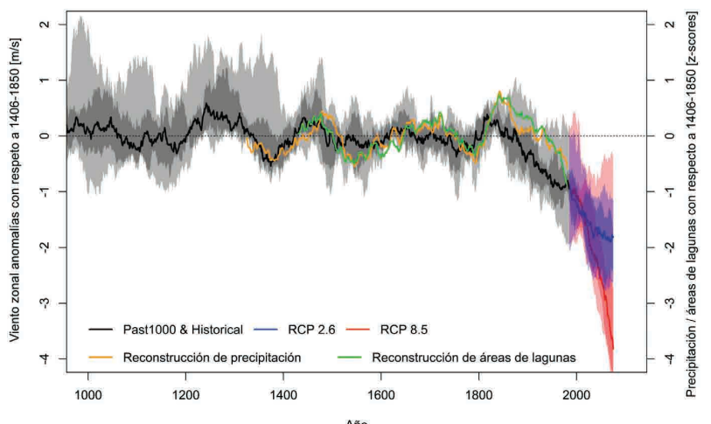
Sin embargo sabemos que…
Debido al Cambio Climático las lluvias disminuirán en este siglo en un 70%.
Fuente: Morales et. al., 2018; https://www.forestal.uach.cl/manejador/resources/2018moralesvariabilidad-hidroclimatica-en-el-sur-del-altiplano.pdf

Slide 47
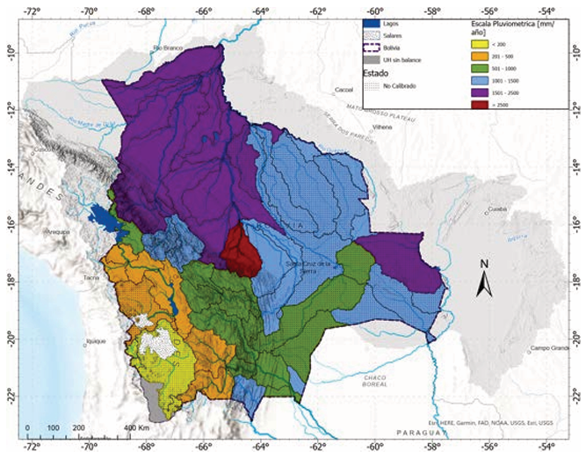
Sin embargo sabemos que…
Solamente el 12% del agua de lluvia termina fluyendo en los ríos del Altiplano boliviano y que los datos no son completos.
Fuente: Balance Hídrico Nacional, 2024. pp.136 y 145. https://datos.siarh.gob.bo/biblioteca/684

Slide 48
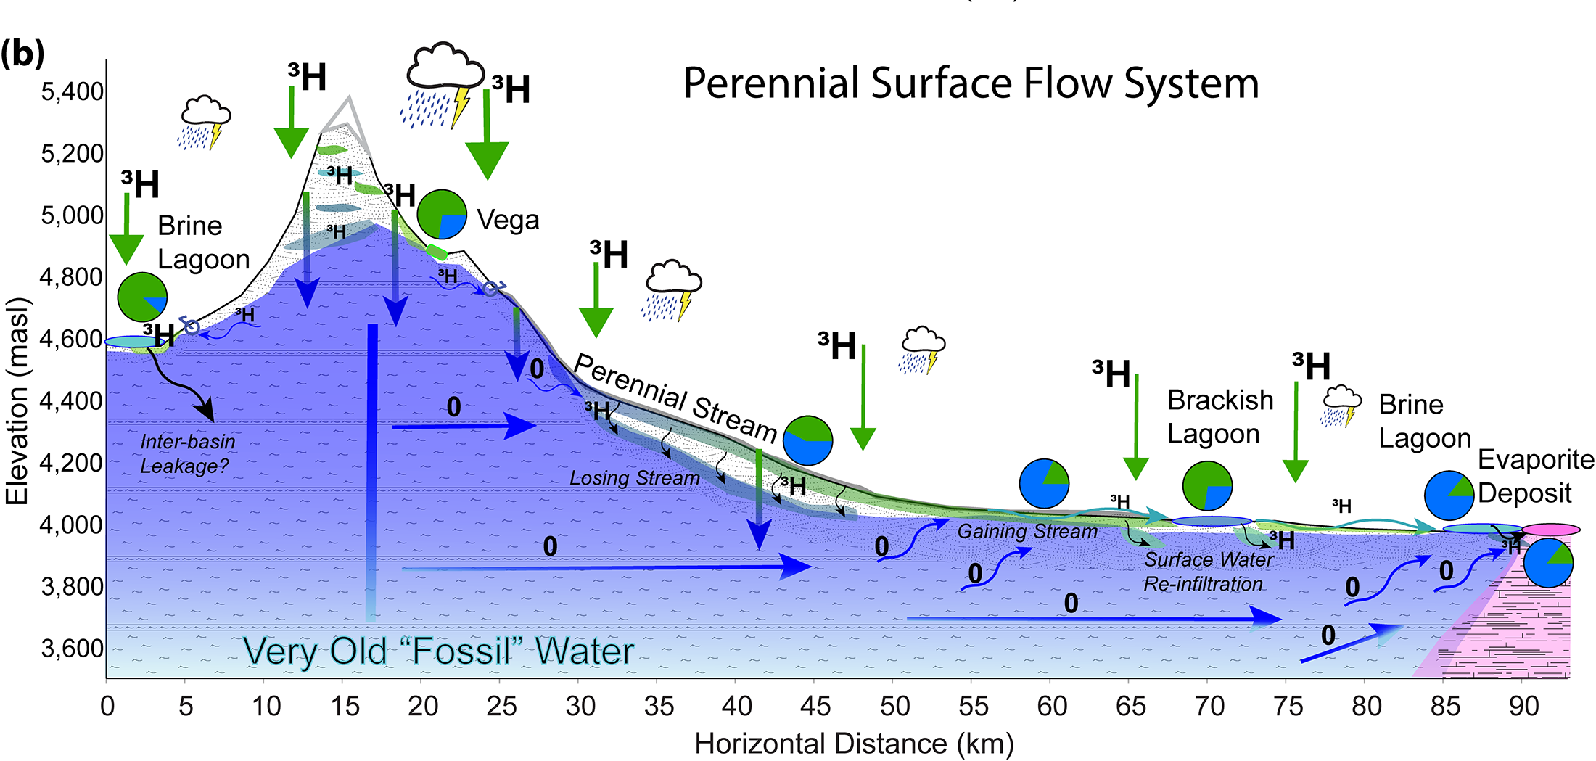
Sin embargo sabemos que…
- Dependemos del agua dulce subterránea fósil.
- Los bofedales y lagunas almacenan el agua, limitan su evaporación y la distribuyen lentamente.
- La vertientes de agua dulce están especialmente cerca de los salares.
Sistema de flujo superficial perene
Fuente: Moran et. al., 2024; https://journals.plos.org/water/article?id=10.1371/journal.pwat.0000191#sec012

Slide 49
La reinyección de salmueras residuales debe recibir la categoría 1 para la evaluación del impacto ambiental que podría causar en los frágiles ecosistemas de los salares y lagunas saladas.
No es una actividad suficientemente estudiada en Bolivia.
No existe información suficiente sobre las características de los sistemas hidrogeológicos de los salares y lagunas saladas.
La región de los salares almacena aguas dulces fósiles que el Estado debe proteger.
La fragilidad de las comunidades y de los ecosistemas es muy alta en el Altiplano Sur de Bolivia – la región más árida del país –, por lo que se debe aplicar el Principio de Precaución.

Slide 50
Principio de Precaución
“Cuando haya peligro de daño grave e irreversible, la falta de certeza científica absoluta no deberá utilizarse como razón para postergar la adopción de medidas eficaces en función de los costos para impedir la degradación del medio ambiente” (Declaración de Río sobre el Medio Ambiente y el Desarrollo de 1992, Principio 15).
El principio de precaución en su esencia promueve la adopción de medidas de protección, pese a que no haya pruebas científicas completas que demuestren la existencia de un riesgo.
Busca evitar el riesgo cuando existen dudas sobre su ocurrencia.
(Fundación Solón, 2020. https://fundacionsolon.org/2020/06/26/los-principios-de-prevencion-y-precautorio/#:~:text=El%20principio%20de%20prevenci%C3%B3n%20busca%20evitar ).

Slide 51
Conclusiones
No estamos preparados

Slide 52
Conclusiones
Antes de firmar contratos para la explotación del litio y los recursos evaporíticos, el Estado boliviano debería contar con:
Información científica
  Estudios hidrogeológicos completos.
  Reservas certificadas.
  Evaluación Ambiental Estratégica cuando existen más de una operación de explotación en un ecosistema frágil.
Capacidades institucionales
  Mecanismos para la protección del agua dulce subterránea fósil.
  Mecanismo de evaluación, supervisión y control de la sostenibilidad económica, social y ambiental de las empresas públicas.

Slide 53
Conclusiones
Antes de firmar contratos para la explotación del litio y los recursos evaporíticos, el Estado boliviano debería contar con:
Acuerdos y alianzas con actores clave:
  Comunidades directa e indirectamente afectadas.
  Instituciones académicas de investigación y formación científica.
  Instituciones al interior del Estado y gobiernos subnacionales.
Marco normativo general y específico
  Ley de recursos evaporíticos y litio.
  Normas técnicas para la explotación por diferentes operaciones en un mismo salar.
  Normas técnicas para la protección del agua dulce subterránea fósil.

Slide 54
¡Muchas gracias por su atención!
Contactos: Gonzalo Mondaca
gonzalo.mondaca@gmail.com
@WalikiMondaca
@cedib_com
http://www.cedib.org

